Slide 1
Артикуляционная гимнастика в картинках.
сентябрь2020
Учитель-логопед
Дранникова Анна Александрована
Г.Кировск Мурманская область

Slide 3
Помните о следующих правилах: 1.В первый раз выполнять упражнения перед зеркалом: это необходимо для зрительного контроля положения губ, движений язычка. Поскольку ребёнок ещё не осознаёт, как именно он должен лежать, в каком состоянии должны быть щёки и губ, ему важно видеть такое положение.
2.Цикл занятий начинают с простых упражнений и постепенно переходят к более сложным. Есть приблизительные сроки, сколько приблизительно занимает времени одно новое упражнение, но ориентировать нужно на индивидуальный темп ребёнка: кто-то понимает, как делать быстрее, а кому-то необходимо больше времени.
3.Занятие строится по такой схеме: ребёнок должен повторить старое упражнение самостоятельно, потом можно дальше работать по плану.
4.Упражнения необходимо повторять циклами дважды в день, посвящая им по 5-10 минут.
5.Каждому возрасту соответствуют свои требования: для детей 3-4 лет приоритет на освоение основных мышц языка, губ, 5-летние дети должны выполнять упражнения плавно и чётко, а 6-7 летние ребята — держать стабильный темп, легко заниматься статическими упражнениями.

Slide 4
Советы родителям
1.Чем чаще выполняются упражнения, тем быстрее происходит коррекция работы частей артикуляционного аппарата.
2.Если занятия у логопеда дополнять упражнениями дома, то получение результата ускоряется.
3.Когда в самом начале коррекционной работы малыш противится гимнастике, начинайте делать упражнения в его присутствии перед зеркалом. Это выглядит достаточно весело — настолько, что ребёнок сам захочет присоединиться к вам.
4.Помните, что малыши чутки к похвале. Пускай после занятий ребёнок показывает то, что у него начало получаться, другим членам семьи, а те должны активно демонстрировать свой восторг и радость его успехам.

Slide 7
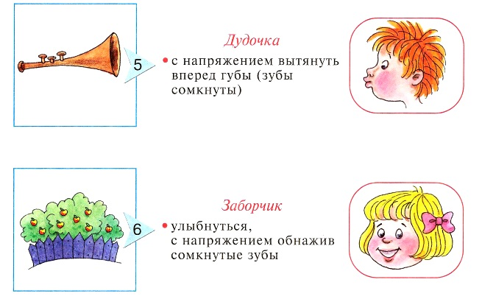

Slide 8
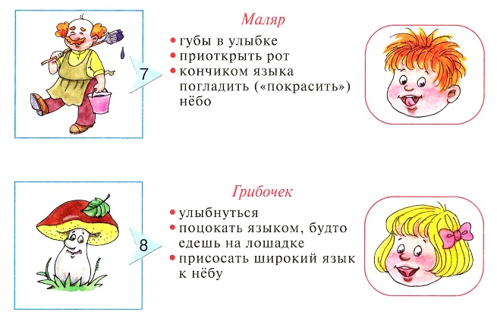

Slide 11
Спасибо за внимание!
Учитель-логопед
Дранникова Анна Александрована
Г.Кировск 2020г

